Slide 1
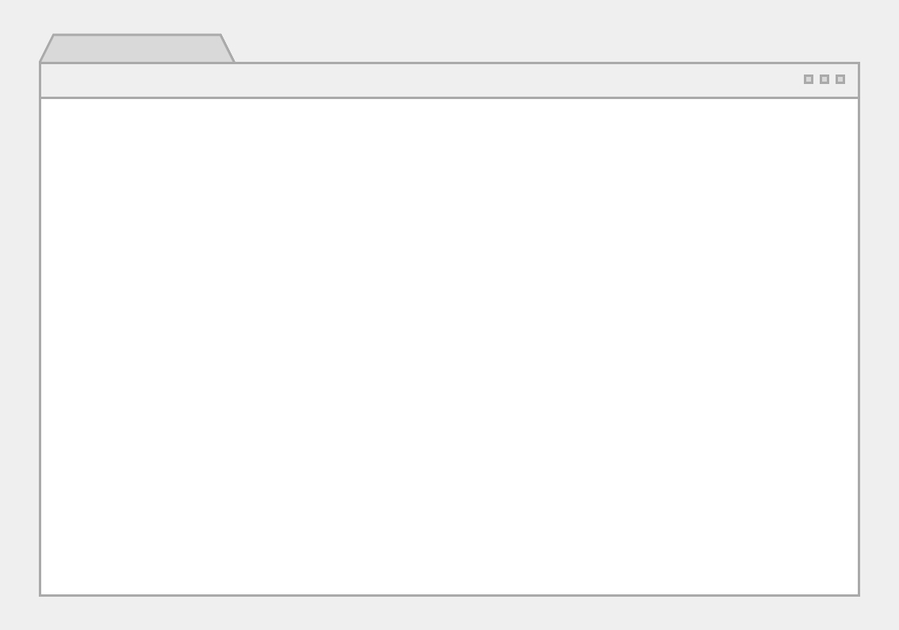
정보통신 프로젝트
웹 프로그래밍 언어 정리 웹 사이트
_ WPG
10502 김세희
10503 박서빈
10517 장효석
Notes:
안녕하세요 웹 프로그래밍 언어 정리 웹 사이트 더블유비피쥐 발표를 맡게 된 김세희라고 합니다.

Slide 2
목차
향후 계획
소감
소개
개발 내용
Notes:
발표의 간단한 목차입니다.

Slide 3
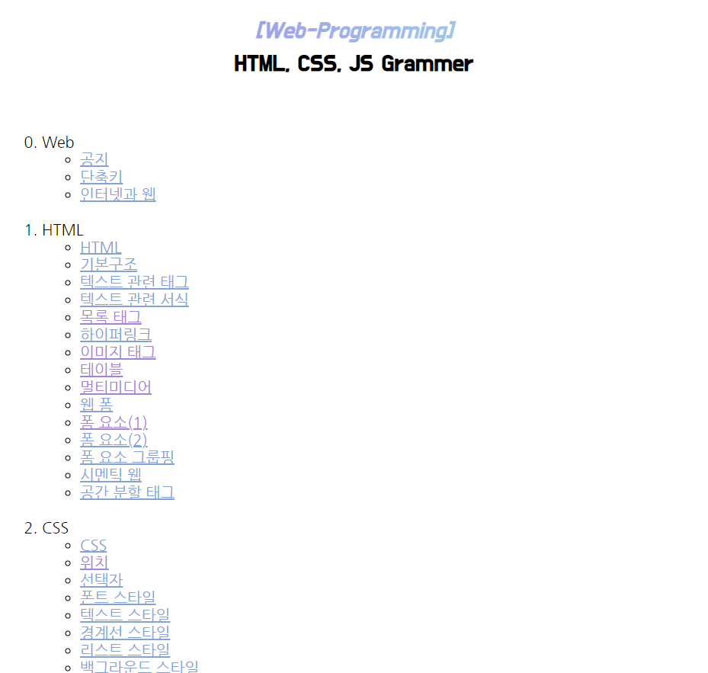
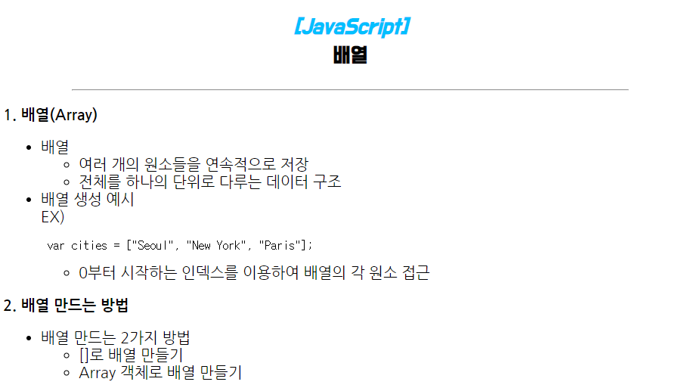
프로젝트 소개
- 프로젝트 명 : WPG (Web programing Grammar 의 약자)
개발 동기
: 일년간 배운 HTML, CSS, JS 문법이 하나의 웹 페이지 내에 정리 되어 있으면 앞으로
개발 시 참고하기에 좋을 것 같다는 생각에 개발을 시작하게 되었음.
- 개발환경 : Visual Studio Code
- 개발에 사용한 언어 : HTML, CSS, JS
>> js 배열 파일
메인 화면 <<
Notes:
저희 프로젝트 이름은 더블유피쥐 즉 웹 프로그래밍 그래머의 약자로
일년간 정보통신 시간에 배웠던 HTML, C SS, JS 문법을 한 페이지 내에 정리하였습니다
VS code 에서 개발 하였고 HTML, CSS, JS 를 사용했습니다

Slide 4
개발 과정
1/24 ~ 25
메인 페이지 제작
~1/22
개인 별 문법 정리
1/27
마감
1/26
메인 페이지 CSS 수정
발표 준비
Notes:
개발 과정 입니다
저희는 1월 22일까지 각자 문법 정리를 했고 24일부터 25일까지 메인 페이지를 제작했습니다
26일에는 CSS 를 수정하고 발표 준비를 하였습니다

Slide 5
역할 분담
10502 김세희 (조장👑)
HTML 문법 정리
HTML 문법 정리 파일 -> HTML 문서로 작성
HTML, CSS, JS 파일 양식 통일 및 메인 웹 페이지 제작
발표 자료 준비, 발표
10503 박서빈
JAVASCRIPT 문법 정리
JAVASCRIPT 문법 정리 파일 -> HTML 문서로 작성
발표 자료 준비
10517 장효석
CSS 문법 정리
CSS 문법 정리 파일 -> HTML 문서로 작성
PPT 자료 정리
Notes:
역할 분담입니다 세 명이 각각 하나의 파트를 맡았습니다

Slide 6
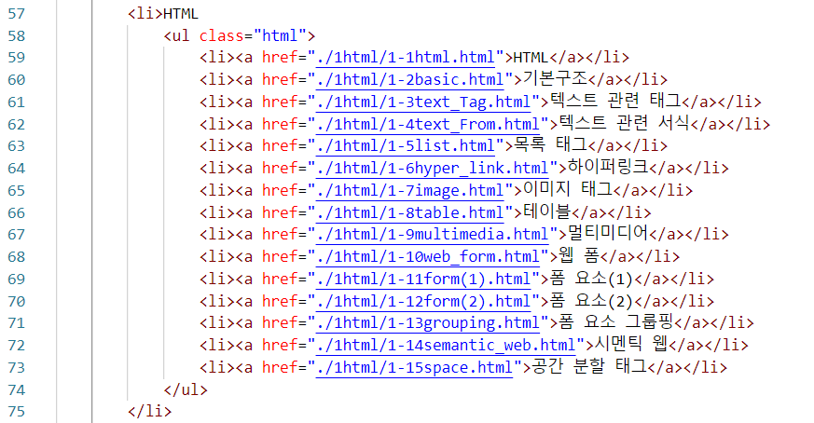
HTML
- main 화면
<a>의 속성 ‘href’ 를 이용해 해당 파일과 하나씩 파일을 연결 시켜
해당 링크를 클릭하면 관련 파일로 넘어갈 수 있도록 구현함
Notes:
다음은 개발 내용입니다
메인화면은 다수의 a 태그로 이루어져있습니다
a 태그의 속성인 에이치알이에프를 이용해 해당 파일과 하나씩 연결을 시켜
링크를 선택하면 관련 파일로 넘어갈 수 있도록 구현하였습니다

Slide 7
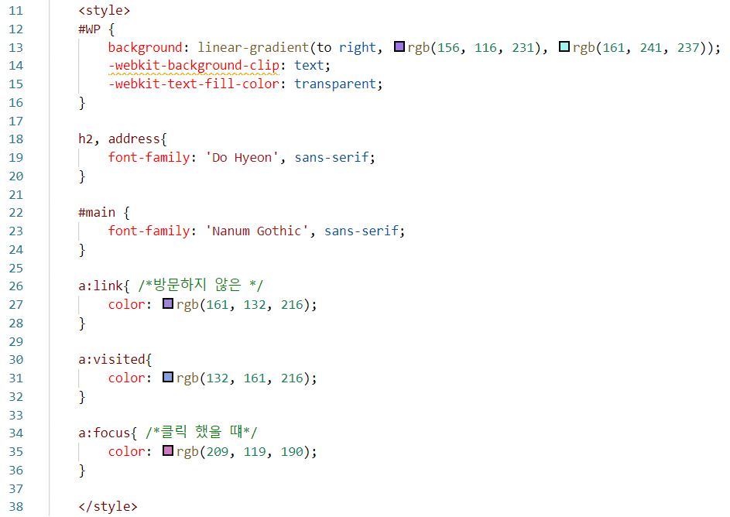
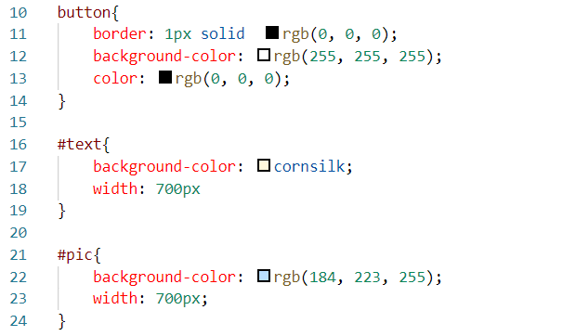
CSS
main 화면
Linear-gradient 를 이용해 상단 글씨에 그라데이션 효과
font-family : 글씨체
가상 클래스 (:link, visited, focus) : <a>로 연결한 링크 색 바꿈
각 파일
버튼의 배경 색과 테두리
예제의 배경색 하나로 통일
>> 각 파일 css main css<<
Notes:
두번째로는 css 를 살펴보겠습니다
먼저 라이너 그라디언트를 이용해 메인 화면 상단 글씨에 그라데이션 효과를 입혀주었고
폰트 패밀리를 통해 글씨체를, 가상 클래스를 이용해 연결 해둔 링크 색을 바꿨습니다

Slide 8
JAVASCRIPT
각 파일
onClick 과 history.go() 메소드를 이용해 버튼을 클릭하면 한 페이지 전 화면,
즉 메인 페이지로 돌아갈 수 있도록 구현
Notes:
마지막으로 자바스크립트입니다
모든 파일에 버튼을 눌렀을 때 온클릭과 히스토리 쩜 고 메소드를 이용하여 버튼을 클릭하면 한 페이지 전 화면, 즉
메인 페이지로 돌아갈 수 있도록 구현하였습니다.

Slide 9



향후 계획 및 소감
- 가독성을 조금 더 높이고 깔끔하게 수정할 예정임
- 페이지 내에서 예제를 직접 타이핑 하고 실행결과까지 확인 할 수 있도록 추가
- 또 다른 웹프로그래밍 문법을 추가
< 10502 김세희 >
일년동안 배웠던 웹 프로그래밍 문법을 다시 한 번 정리 할 수 있는 좋은 시간이었다고 생각한다. 앞으로 웹 개발을 할 때 분명 도움이 될 것이고 학교를 가지 못해서 온라인으로 발표를 하게 된 것이 많이 아쉽다.. 초반에 개발 계획을 무리하게 잡았었지만 잘 따라와준 팀원들 덕분에 좋은 결과가 나온 것 같아서 고맙고 개발하는 내내 즐거웠다.
< 10503 박서빈 >
자바스크립트 정리를 맡겠다고 했을 때, 내가 하겠다고 했지만 어려운 내용이 많아 부담이 되었는데, 차근차근 정리하니까 머릿속 내용이 정리되며 오히려 알고 있는 내용을 다시 한 번 정리할 수 있는 좋은 기회가 되었다. 팀 프로젝트라서 의견 충돌이 충분히 날 수 있었음에도 불구하고 서로 배려해주고 각자 맡은 일을 잘 해줘서 즐겁게 할 수 있었다.
< 10517 장효석 >
기획했던 것을 완벽하게 만들지는 못했지만 짧은 시간 동안 친구들과 서로 맡은 부분을 최선을 다해 만들고 서로 부족한 부분을 채울 수 있는 시간이었고 이렇게 하나하나 모여 완성하는 것을 보니 행복했다. 팀원들에게 많이 고마웠고 조금 더 공부해서 완벽한 사이트를 만들어 보고 싶다
Notes:
마지막으로 향후 계획 및 소감입니다
먼저 가독성을 조금 더 높이고 깔끔하게 수정 할 예정이고
웹 페이지 내에서 예제를 직접 타이핑 하고 실행 결과까지 확인 할 수 있도록 추가 하고 싶습니다
또한 웹 프로그래밍 문법 정리 사이트인만큼 다른 웹프 문법 또한 페이지에 추가 하고 싶습니다

Slide 10
감사합니다 :S
10502 김세희
10503 박서빈
10517 장효석
PPT 출처 : 왕별의 비행
글씨 : 아리따돋움체
Notes:
이상으로 프로젝트 소개는 마치고 실행 화면을 보여드리겠습니다

